Slide 1
Weniger Sekundärfälle in Haushalten von geimpften als ungeimpften Indexfällen – Ergebnisse der Ausbruchsuntersuchung in einem Pflegeheim im Landkreis Osnabrück
Emily Meyer, Mirco Sandfort, Jennifer Bender, Dorothea Matysiak-Klose und Wiebke Hellenbrand

Slide 2
Setting und altersadjustierte Impfeffektivität
Pflegeheim mit 124 Betreuten & 128 Mitarbeitenden
Impfung mit Biontech/Pfizer: 04.01.2021 & 25.01.2021
50 SARS-CoV-2 Fälle insgesamt zwischen 03.01.2021 und 18.03.2021
bei Geimpften ab dem 04.02.2021 (Tag 10) diagnostiziert
Alters-adjustierte VE
Schutz vor Symptomatik: 68% (95%CI: 36-84%; p<0.01)
Schutz vor Hospitalisierung / Tod: 88% (95%CI 37-98%; p=0.04)
Notes:
Fall: BewohnerIn / Gast der Tagespflege / MitarbeiterIn mit positiver PCR zwischen 03.01.2021 und 18.03.2021
ImpfrateN: BewohnerInnen: 95/124 (77%)
MitarbeiterInnen: 72/128 (56%)
Erster Fall Tagespflege: 11.01.2021; keine Geimpften
Erster Fall stationäre Pflege: MA im stationären Bereich: 31.01.2021 symptomatisch (ungeimpft), 1. Geimpfte Personen 10 Tage nach impfung infiziert

Slide 3
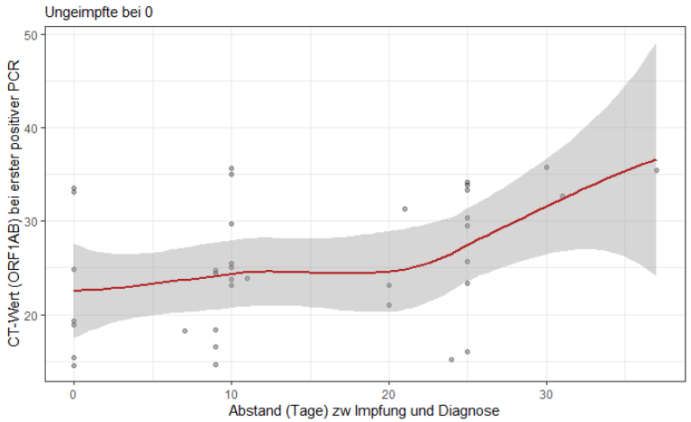
Reduzierte Viruslast in Geimpften
Annahme: Ct-Wertes der Erstdiagnose korreliert mit der Viruslast
Mit zunehmendem Abstand zwischen zweiter Impfdosis und Diagnose liegt der Ct-Wert der ersten PCR höher (um 0,3 (0,1-0,5, p<0,01) pro Tag).
Notes:
Höhe des Ct-Wertes als Näherung zur Viruslast
Steigende Ct-Werte mit steigendem zeitlichen Abstand zwischen 2. Impfdosis und Diagnose

Slide 4
67% weniger Transmissionen bei Geimpften
Untersuchung des Auftretens von Sekundärfällen in Haushalten infizierter Mitarbeitenden
Impfstatus | Haushalte | AR (%) krude | AR (%) Adjustiert* | P
Geimpft | 5 | 2/9 (22%) | 2/9 (22%) | 0,04
Ungeimpft | 11 | 12/22 (55%) | 12/18 (67%)
Total | 16 | 14/31 (45%) | 14/27 (52%)
* Ausschluss von Haushaltsangehörigen mit zurückliegender Infektion und separater Isolation
Limitationen
Fehlende Informationen bezüglich Haushaltsstruktur und Verhalten innerhalb der Haushalte
Kleine Stichprobe
Infektionsquelle außerhalb des Haushalts? (keine Sequenzierung)
Transmissionsketten innerhalb des Haushalts?
Notes:
Von positiven Mitarbeitenden: Aus der Meldesoftware die Anzahl der Haushaltsangehörigen extrahiert, zusammen mit den Testergebnissen. Annahme: Indexfälle als Quellfälle
Ein Sekundärfall hatte innerhalb von 0-14 Tagen einen positiven Test nach dem primären Fall
Haushaltsangehörige nur eingeschlossen, wenn der Fall innerhalb von 14 Tagen nach Diagnose des Indexfall auftrat.
In der adjustierten AR: Haushaltsangehörige mit zurückliegender Infektion vor unter 6 Monaten oder separater Isolation ausgeschlossen
Geimpfte: 3 symptomatisch, 2 asymptomatisch;
Geimpfte MA, der/die HA angesteckt hat, war symptomatisch. Symptombeginn M: 19.02.2021; Symptombeginn 1.HA: 20.02.2021, PCR 2. HA: 24.02.2021
Ungeimpfte: alle waren symptomatisch; manche von ihnen haben keine angesteckt

Slide 5
Niedrige Sensitivität von Antigentesten in der präsymptomatischen Phase
Ag-Testung aller Mitarbeitenden vor Dienstantritt. Stichprobentestung bei Betreuten
Analyse Ag-Testresultate an Tag 0, Tag -1/-2 VOR Symptombeginn
 | Tag 0 |  | Tag -1 |  | Tag -2 |  | Gesamt
 | Pos | Neg | Pos | Neg | Pos | Neg | Pos | Neg
Total | 2 (25%) | 6 (75%) | 1 (10%) | 9 (90%) | 7 (41%) | 10 (59%) | 10 (29%) | 25 (71%)
Niedrige Sensitivität an relevanten Tagen der präsymptomatischen Phase
Limitation
Sehr kleine Stichprobe

Slide 6
Fazit
Hohe Impfeffektivität bezüglich
Symptomatik (68% Schutz)
Hospitalisierung und Tod (88% Schutz)
Hinweise, dass Impfung Infektiosität beeinflusst
Abfallende Viruslast bei Erstdiagnose bei Geimpften mit steigendem Abstand zur zweiten Impfdosis
Impfung reduziert Transmission um 66%
→ Transmission durch Geimpfte kann nicht ausgeschlossen werden!
Niedrige Sensitivität von Antigentesten in der präsymptomatischen Phase

Slide 7
Back-Up Folien

Slide 8
Zeitstrahl
2 MA Symptome
Reihentestung: 14 positiv. Erster Fall unter Geimpften
Ausbruchsende: 50 Fälle
1. Impfung
2. Impfung
Amtshilfeersuchen
04.01.2021
25.01.2021
31.01.2021
04.02.2021
08.02.2021
18.03.2021

Slide 9
Relatives Risiko für Infektionen nach Impfstatus in gesamter Kohorte (Betreuten und Personal)
50 SARS-CoV-2 Infektionen. Nach Poisson-Regression.
Statistische Signifikanz der Variablenauswahl nach Likelihood Ratio Test

Slide 10
Relatives Risiko für symptomatisches COVID-19 nach Impfstatus in gesamter Kohorte (Betreuten und Personal)
35 Symptomatische Verläufe. Nach Poisson-Regression.
Statistische Signifikanz der Variablenauswahl nach Likelihood Ratio Test

Slide 11
Relatives Risiko für schwere Verläufe (Hospitalisierung / Tod) in gesamter Kohorte (Betreuten und Personal)
6 schwere Verläufe. Nach Poisson-Regression.
Statistische Signifikanz der Variablenauswahl nach Likelihood Ratio Test

Slide 12
Assoziationen mit der Viruslast (Ct-Wert) nach zweifacher Impfung.
Variable |  | Koeffizient | 95%KI | P-Wert
Alter | Jahre | -0,03 | -0,17 – 0,10 | 0,612
Geschlecht | weiblich | 1,88 | -4.54 – 8,30 | 0,556
 | männlich | Ref
Symptomatik | Ja | Ref |  | 0,003
 | Nein | 6,79 | 2,46 – 11,11
Impfung | Ja | Ref |  | 0,104
 | Nein | -5,10 | -11,30 – 1,10
Abstand zwischen 2. Impfdosis und Diagnose | Tage | 0,31 | 0,10 – 0,52 | 0,005
 | <= 14 Tage | -4,79 | -9,41 – 0,17 | 0,043
 | > 14 Tage | Ref
 | <= 21 Tage | -5.28 | -10,05 – 0,50 | 0,031
 | > 21 Tage | Ref
Die Resultate basieren auf linearer Regression; P-Werte wurden mit dem Wald-Test berechnet.

Slide 13
Sekundärfälle in Haushalten von infizierten Mitarbeitenden nach Impfstatus
Impfstatus | Mit-arbeitende gesamt | Haushalts-angehörige (HA) Gesamt | HA infiziert | HA Mit Vorinfektion <6 Monate | Quarantäne separat von HA | AR gesamt | AR adjustiert* | P- Wert (Fisher’s)
Geimpft | 5 | 9 | 2 | 0 | 0 | 22,2% | 22,2% | 0,04
Ungeimpft | 11 | 22 | 12 | 2 | 2 | 54,5% | 66,7%
Gesamt | 16 | 31 | 14 | 2 | 2 | 45,2% | 51,9%
* Ausschluss von Haushaltsangehörigen mit zurückliegender Infektion und separater Isolation

Slide 14
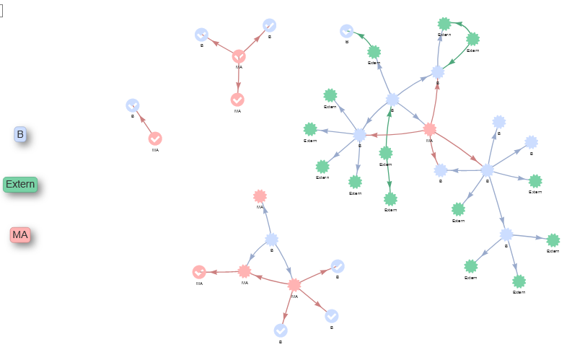
Überträger nach Impfstatus- Auswertung der Kontaktpersonennachverfolgung und Ermittlungen des Gesundheitsamts in der Einrichtung
Haken: Geimpfte, zackiger Kreis: Ungeimpfte

